Slide 1
Control y predicción de tiempos para transporte público

Slide 2
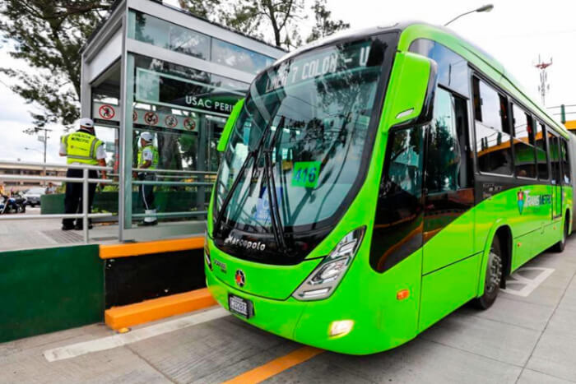

Slide 3
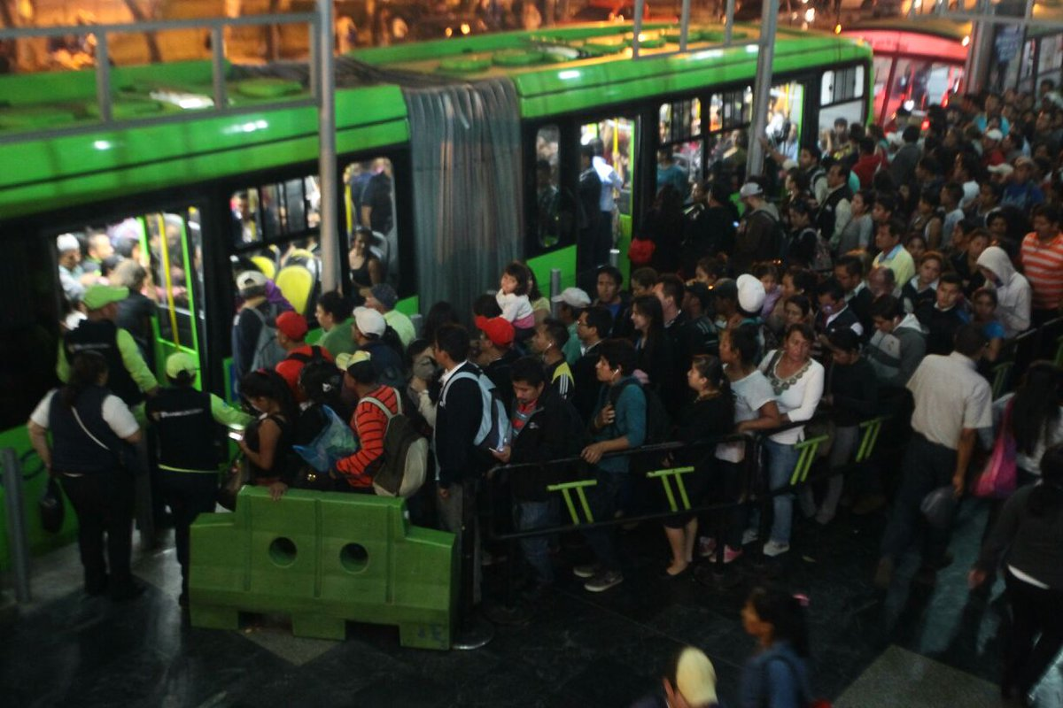

Slide 4
